Slide 1
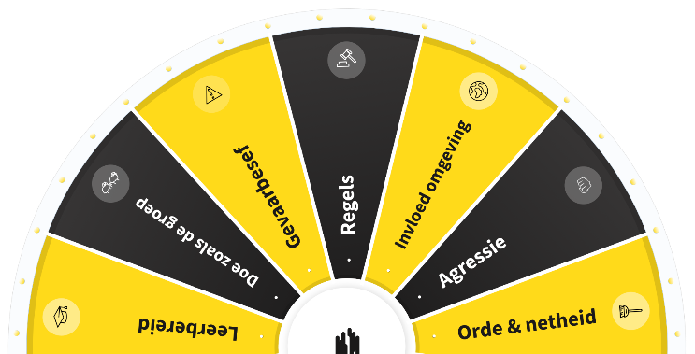
DZIEŃ BHP GOTOWI, BY PRACOWAĆ BEZPIECZNIE! POMOŻESZ NAM PRZYSPIESZYĆ PRZYGOTOWANIA? 30 marca 2022 r.
ROZPOCZNIJ PREZENTACJĘ

Slide 2
Czy wiesz, gdzie znaleźć wyjście awaryjne?
Czy znasz miejsce zbiórki dla tego budynku lub dla lokalizacji projektu?
Gotowi, by pracować bezpiecznie! Pomożesz nam przyspieszyć przygotowania?

Slide 3
DZIEŃ BHP 2022
Wprowadzenie: jak możemy poprawić nasze postrzeganie bezpieczeństwa?
Jesteśmy przekonani, że można to osiągnąć poprzez nadanie bezpieczeństwu bardziej osobistego charakteru i poprzez komunikację ze sobą, na przykład poprzez wykorzystanie „akceleratora WAVE”.
Animacja
„Gotowi, by pracować bezpiecznie! Pomożesz nam przyspieszyć przygotowania?”
Objaśnienia do gry
Gra
Ocena i opinie
Gotowi, by pracować bezpiecznie! Pomożesz nam przyspieszyć przygotowania?

Slide 4
Wprowadzenie
Jak możemy poprawić nasze postrzeganie bezpieczeństwa?
Zbyt często temat bezpieczeństwa jest nadal traktowany jako coś, co należy szybko odhaczyć na spotkaniach, przy czym uwaga skupia się zazwyczaj na „innych” i trudnych aspektach bezpieczeństwa. Ważniejsze jest jednak omówienie zachowań związanych z bezpieczeństwem, aby uzyskać wgląd w to, co kieruje nami w kwestii bezpieczeństwa.
Omówienie bezpieczeństwa w miejscu pracy w oparciu o różne tematy (zasady WAVE – wartości i kluczowe zagrożenia). Uzyskanie wglądu we wzajemne motywacje i osobiste dylematy przez udzielenie odpowiedzi na pytania dotyczące (wzajemnych) zachowań w zakresie bezpieczeństwa.
Gotowi, by pracować bezpiecznie! Pomożesz nam przyspieszyć przygotowania?

Slide 5
Animacja
„Gotowi, by pracować bezpiecznie!
Pomożesz nam przyspieszyć przygotowania?”
Objaśnienia do gry
Gotowi, by pracować bezpiecznie! Pomożesz nam przyspieszyć przygotowania?
Notes:
Ta animacja jest dostępna w różnych wersjach językowych na dedykowanej stronie internetowej: https://www.volkerwessels.com/veiligheidsdag_2022
Jeśli animacja nie otwiera się z obrazka, możesz skopiować i wkleić ten link do przeglądarki: https://youtu.be/Bu6mXNeaNCg
UWAGA: ZAWSZE UŻYWAJ PRZEGLĄDARKI CHROME

Slide 6
Gra
Zagrajmy razem w grę!
Gotowi, by pracować bezpiecznie! Pomożesz nam przyspieszyć przygotowania?
Notes:
W grę można grać za pośrednictwem adresu: https://veiligheidsdag2022.volkerwessels.com/ lub klikając w grafikę. !! UWAGA: ZAWSZE UŻYWAJ PRZEGLĄDARKI CHROME
Nazwa użytkownika w wersji niderlandzkiej: Veiligheid2022
Nazwa użytkownika w wersji angielskiej: Veiligheid2022_ENG
Nazwa użytkownika w wersji polskiej: Veiligheid2022_PL
Nazwa użytkownika w wersji tureckiej: Veiligheid2022_TUR
Nazwa użytkownika w wersji rumuńskiej: Veiligheid2022_ROE
Nazwa użytkownika w wersji niemieckiej: Veiligheid2022_DUI
Nazwa użytkownika w wersji bułgarskiej: Veiligheid2022_BUL
Nazwa użytkownika w wersji portugalskiej: Veiligheid2022_PT
Hasło dla wszystkich wersji: Versnel
Można je również znaleźć w podręczniku instruktora. Można ją również znaleźć na dedykowanej stronie internetowej: https://www.volkerwessels.com/veiligheidsdag_2022

Slide 7
Ocena i opinie
Jak Ci się podobała wspólna gra?
Czego się z niej nauczyłeś(aś)? Wymień coś, czego nie wiedziałeś(aś) dziś rano o swoim koledze.
Co zrobisz inaczej jutro w pracy?
Gotowi, by pracować bezpiecznie! Pomożesz nam przyspieszyć przygotowania?
Notes:
Ocena: przedyskutujcie ze sobą pytania zawarte w arkuszu.
Opinia zwrotna: przygotuj krótkie podsumowanie dnia i wyślij je na adres veiligheid@volkerwessels.com wraz ze zdjęciem

Slide 8
GOTOWI, BY PRACOWAĆ BEZPIECZNIE! POMOŻESZ NAM PRZYSPIESZYĆ PRZYGOTOWANIA?
Gotowi, by pracować bezpiecznie! Pomożesz nam przyspieszyć przygotowania?

